Slide 1
Кляксы
Это упражнение развивает у детей интуицию, чувствительность к пространственным отношениям
Задание:
В каждой кляксе спрятался какой-то зверь. Или не зверь… Не спеши. Всмотрись внимательно, кого напоминает каждая из клякс. Какие звери спрятались в них?

Slide 2
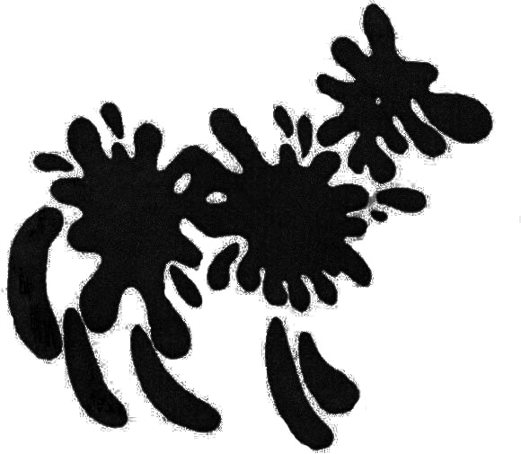
Кто это?

Slide 3
Кто это?

Slide 4
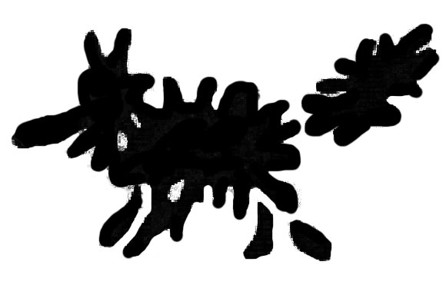
Кто это?

Slide 5
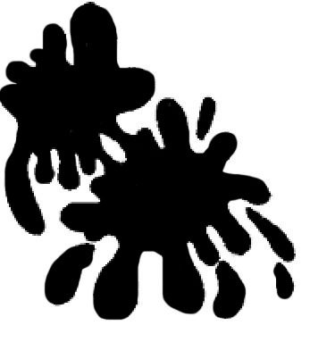
Кто это?

Slide 6
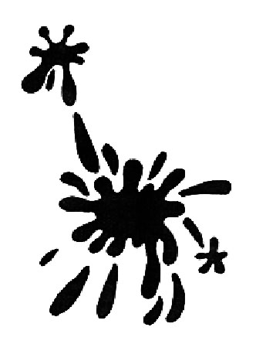
Кто это?

Slide 7
Кто это?

Slide 8
Кто это?

Slide 9
Кто это?

Slide 10
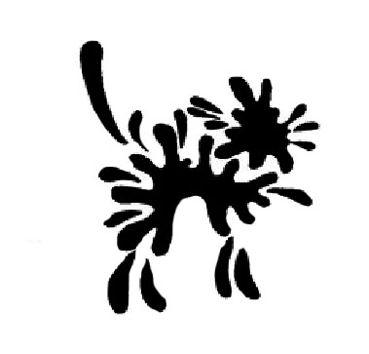
Кто это?

Slide 11
Кто это?

Slide 12
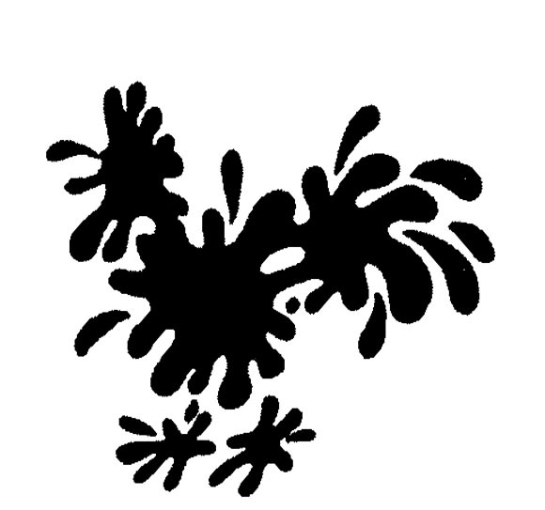
Кто это?

